Slide 1
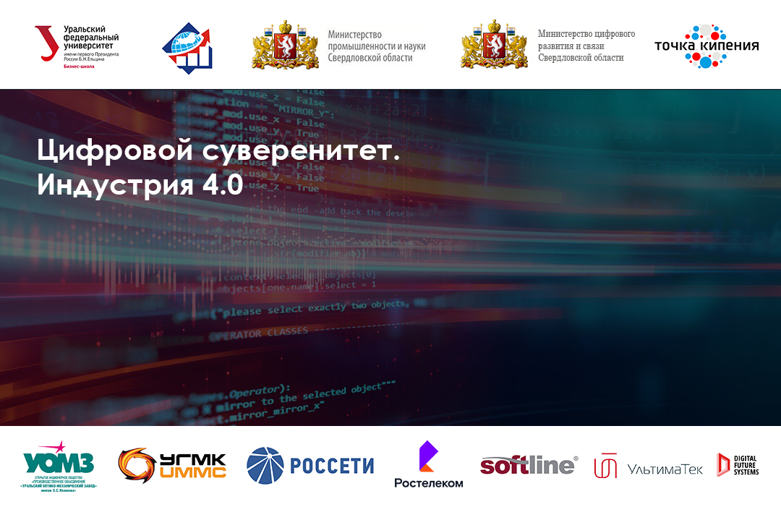

Лазерные технологии - локомотив развития промышленности
Тема выступления
Фоменко Иван
директор по инновациям ООО "Лазерный Центр"
ФИО
Регалии

Slide 2
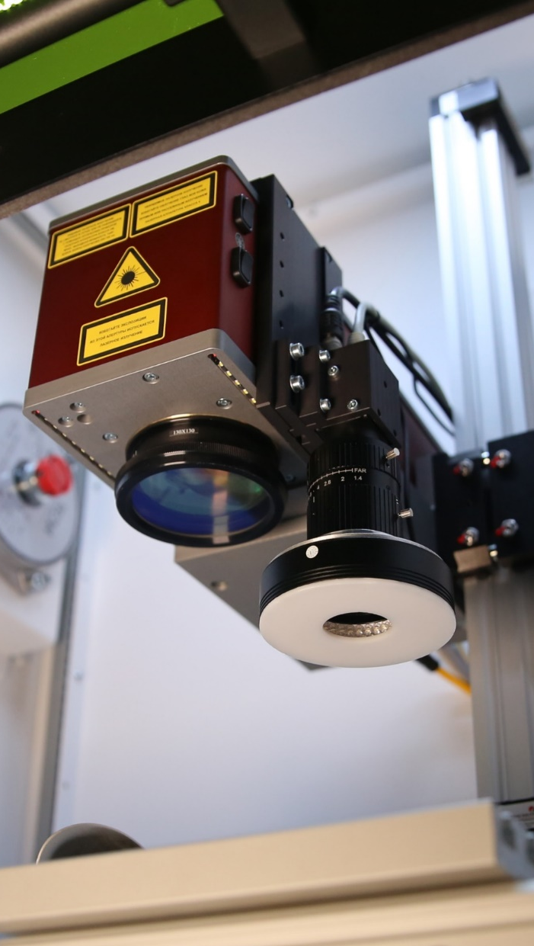

Глобальные тренды
Лазеров становится больше
Уход европейских и американских компаний
www.newlaser.ru

Slide 3
Лазеров становится больше
Очевидно увеличилось:
% лазерщиков на выставках
% лазерной обработки вокруг
% лазерного контента
Лазеры в образование
Импорт лазерных станков в РФ (относительно 2018г.)
www.newlaser.ru

Slide 4
Уход европейских и американских компаний
Динамика продаж систем для лазерной микрообработки
Компания из РФ
Компания из Европы
www.newlaser.ru

Slide 5
Уход европейских и американских компаний
Динамика продаж систем для лазерной микрообработки
Появилось окно возможностей
www.newlaser.ru

Slide 6
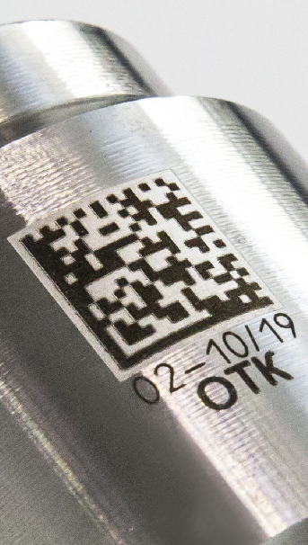
Тренды в лазерном станкостроении
Учет и контроль
Автоматизация процессов
Цифровизация технологий
Искусственный интеллект
ПО в смартфоне
Новые процессы
www.newlaser.ru

Slide 7


Учет и контроль
ГИИС ДМДК
Распоряжение Правительства РФ №792 от 28 апреля 2018 года
«Об утверждении перечня отдельных товаров, подлежащих обязательной маркировке средствами идентификации»
Государственная интегрированная информационная система в сфере контроля за оборотом драгоценных металлов, драгоценных камней и изделий из них на всех этапах этого оборота
DataMatrix
Происхождение металлов и камней, идентификатор, вес, производитель и т.д.
www.newlaser.ru

Slide 8
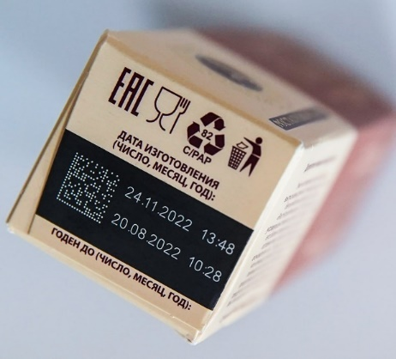
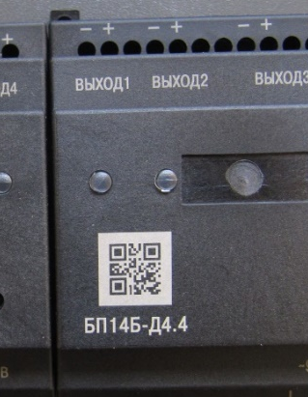
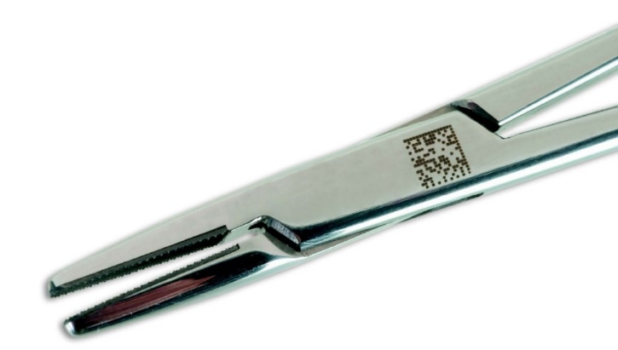
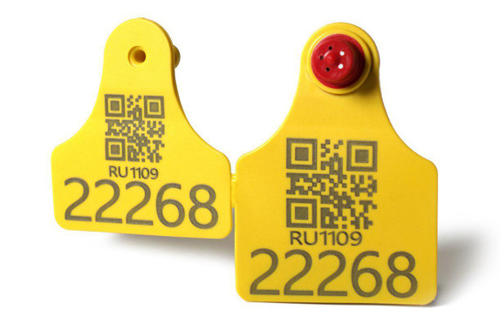
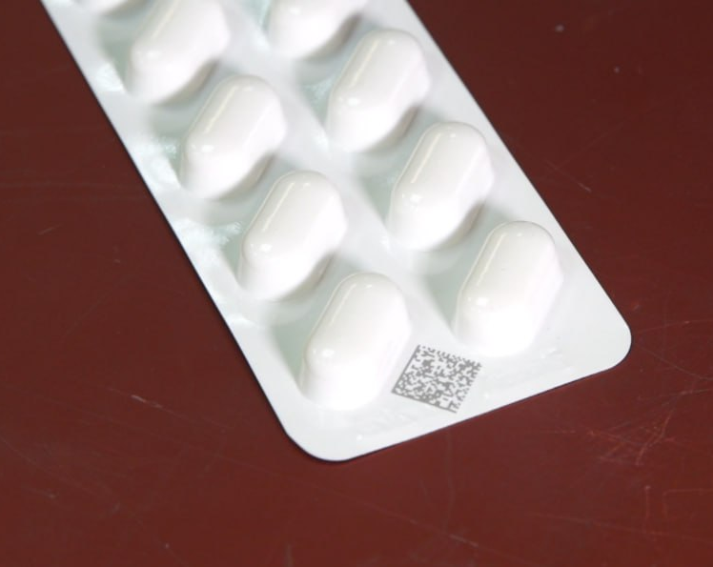
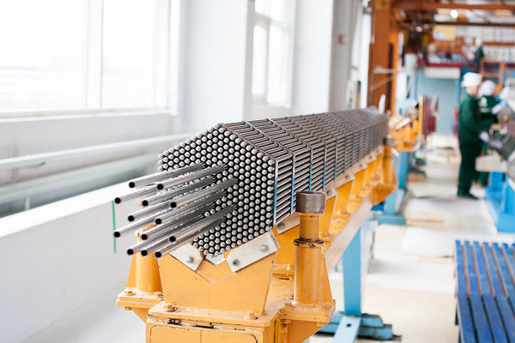
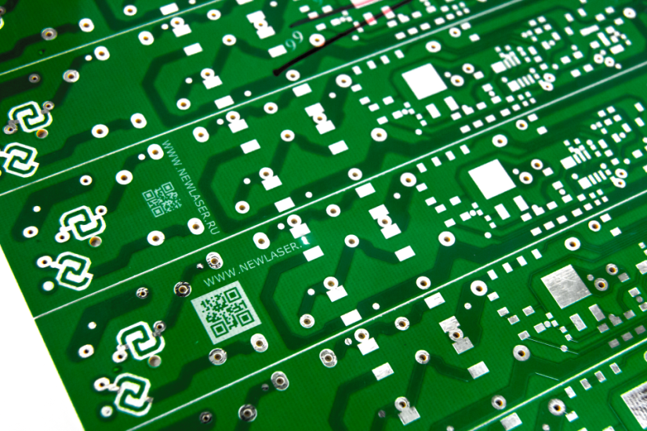
Учет и контроль
Notes:
МАРКИРУМ ВСЕ

Slide 9
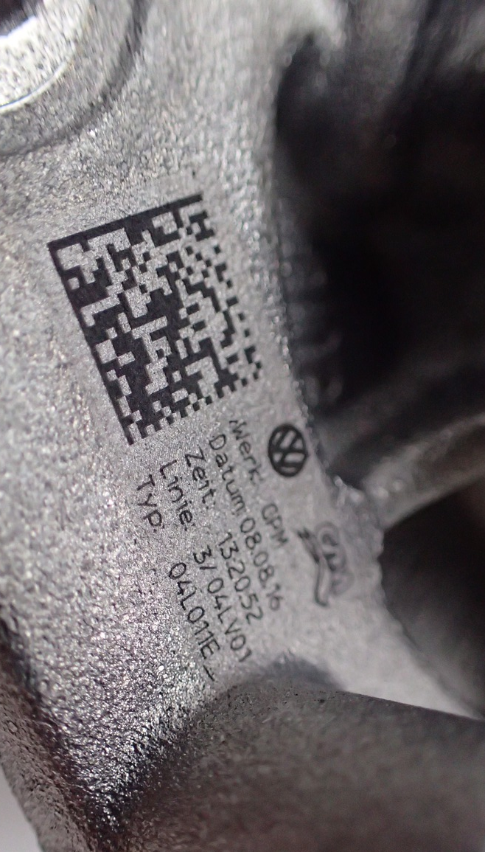
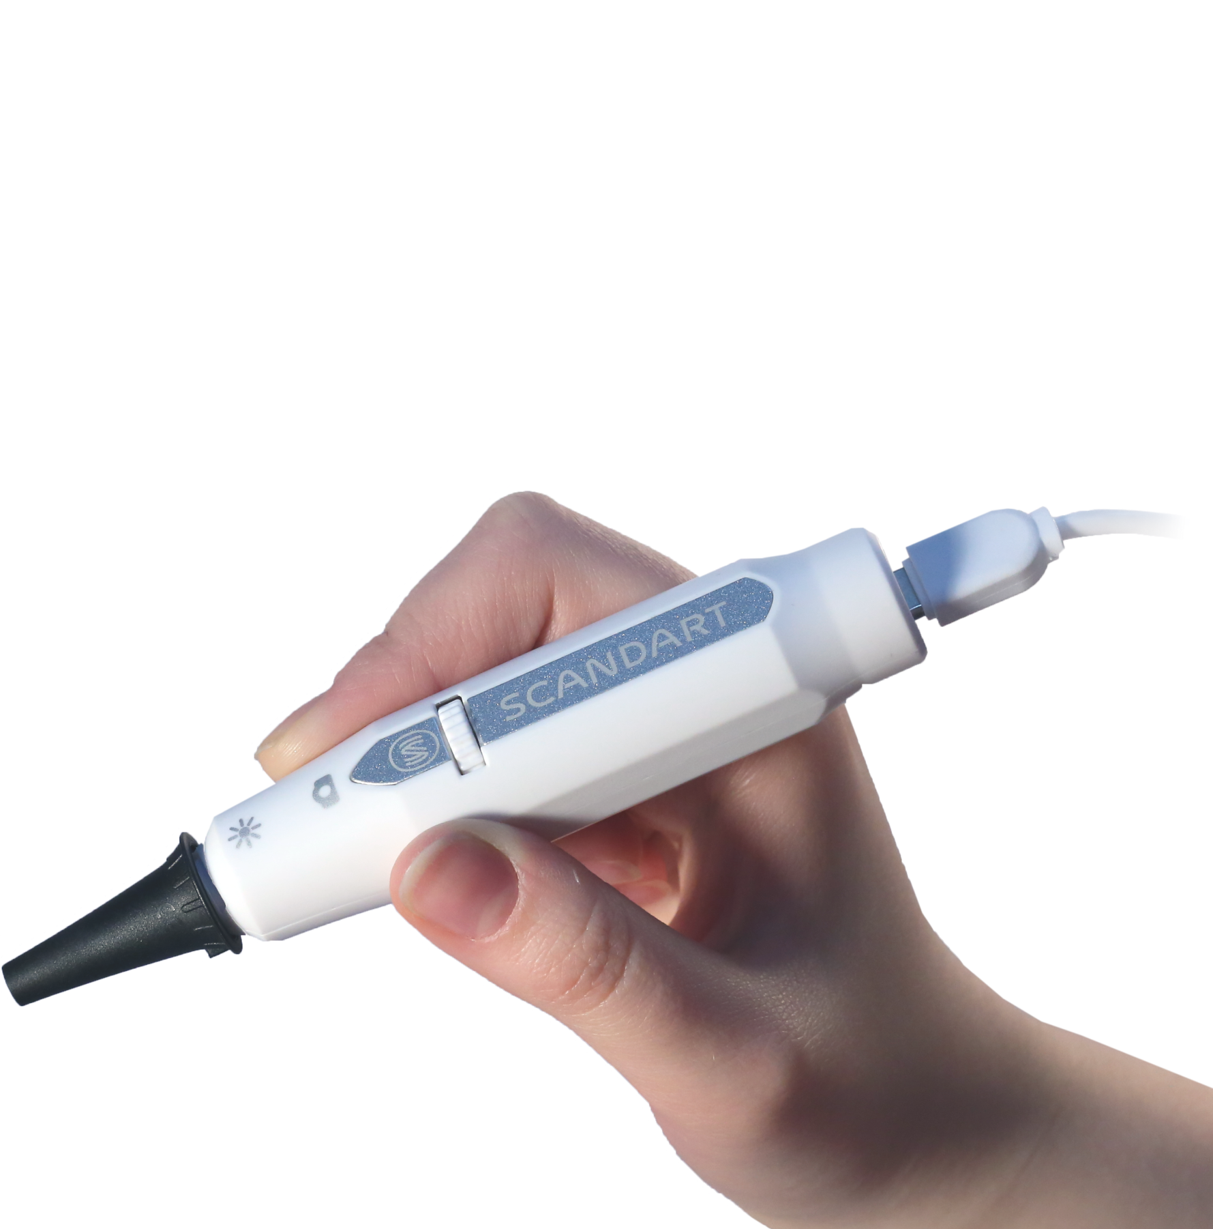


Считывание DPM
ГОСТ Р ИСО/МЭК 15415-2012
Спецификация испытаний символов штрихового кода для оценки качества печати
ГОСТ Р ИСО/МЭК 16022-2008
Стандарт устанавливает требования к символике Data Matrix
DPM
www.newlaser.ru

Slide 10
Автоматизация процессов
чертеж
координаты
обработка
результат
значения
www.newlaser.ru

Slide 11
Цифровизация технологий
Набор комплектующих
Поставщик №1
Готовое оборудование
Поставщик №2
Готовое оборудование
Технология
turboforma
www.newlaser.ru

Slide 12

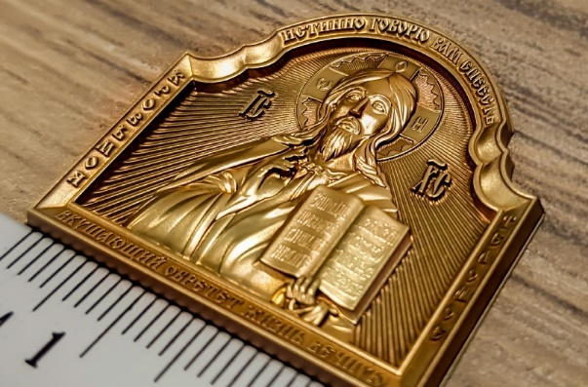
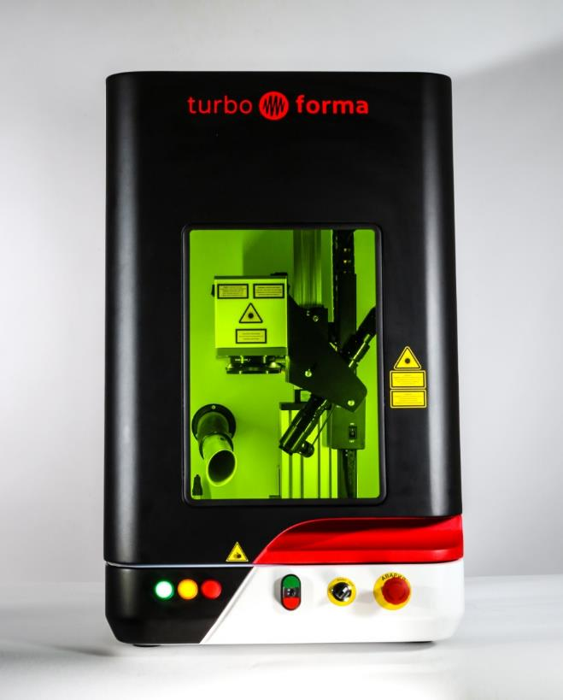


Цифровизация технологий
www.newlaser.ru

Slide 13

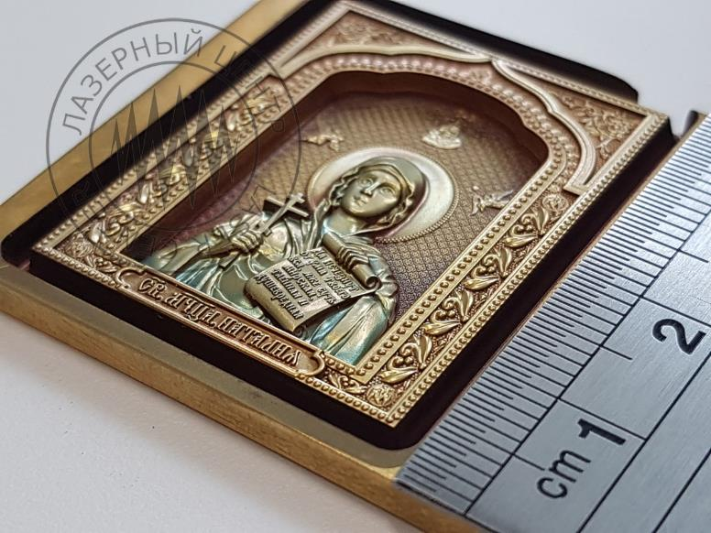
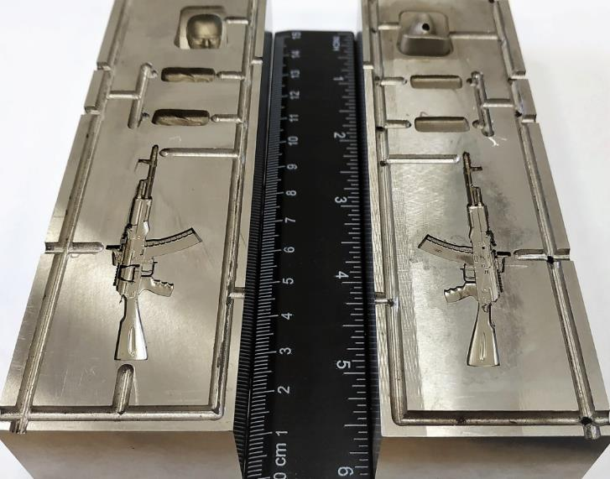
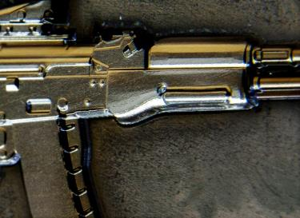
Цифровизация технологий
Не просто ЧПУ,
а новые возможности
www.newlaser.ru

Slide 14
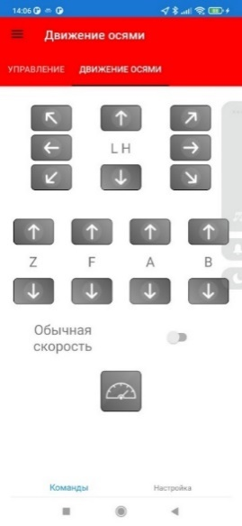
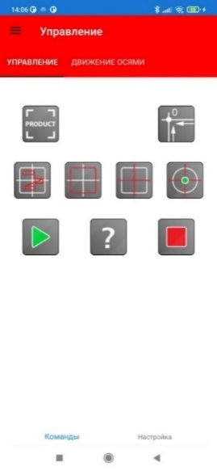
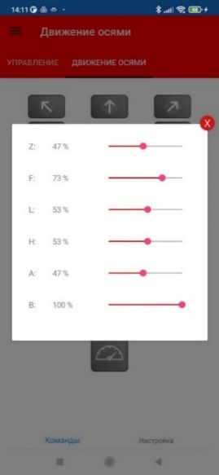
ПО в смартфоне
Мобильное приложение
для работы с лазером
www.newlaser.ru

Slide 15

ПО в смартфоне
Мобильное приложение
для работы с лазером
Работа в конвейерной линии
Уведомления об окончании процессов
Мобильность
www.newlaser.ru

Slide 16
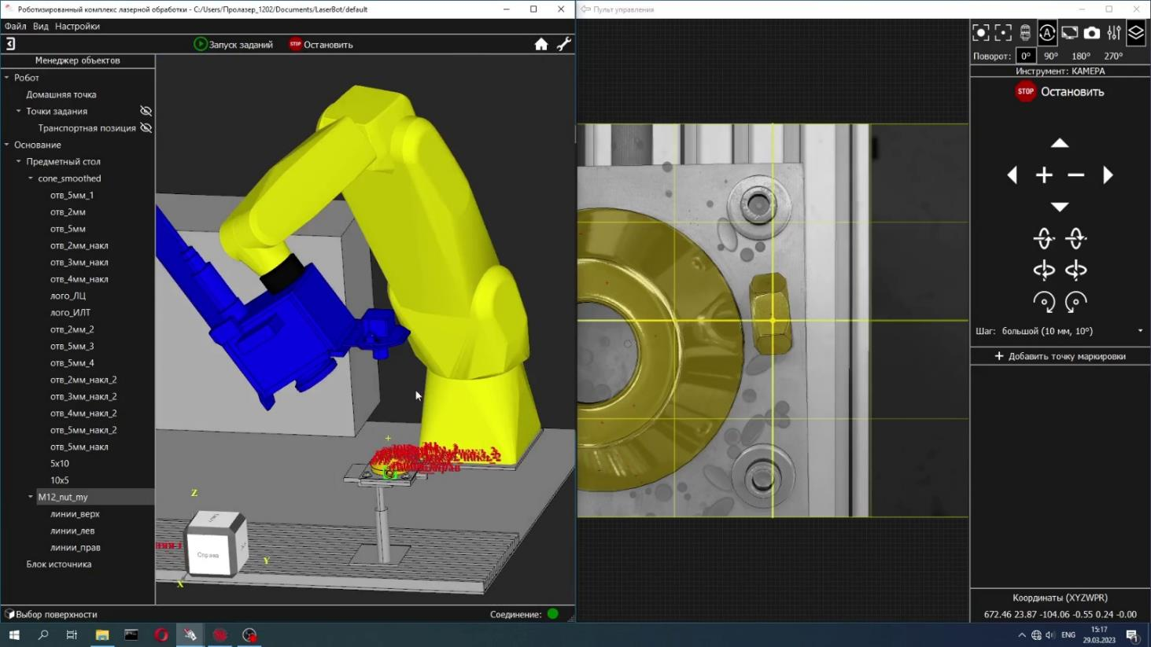

Машинное зрение в лазерной 3D обработке
Интуитивный
3D интерфейс
Удобно программировать
«Зоны безопасности» из модели
Визуализация процессов
Встроенный симулятор
www.newlaser.ru

Slide 17
Новые процессы
www.newlaser.ru

Slide 18
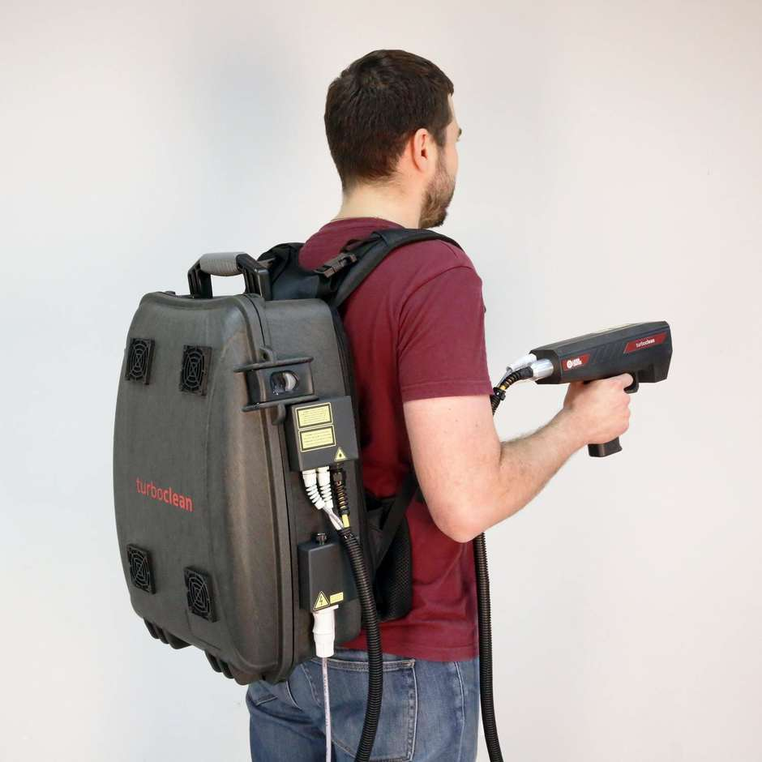
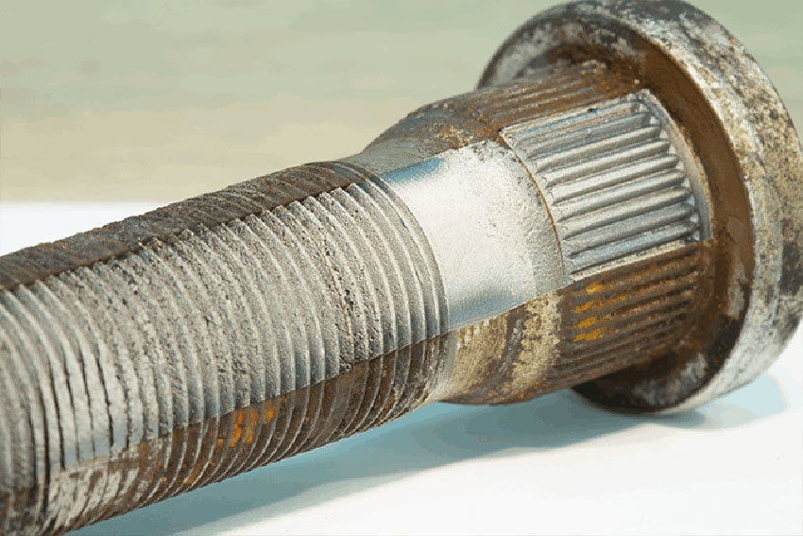
Лазерная очистка
www.newlaser.ru

Slide 19
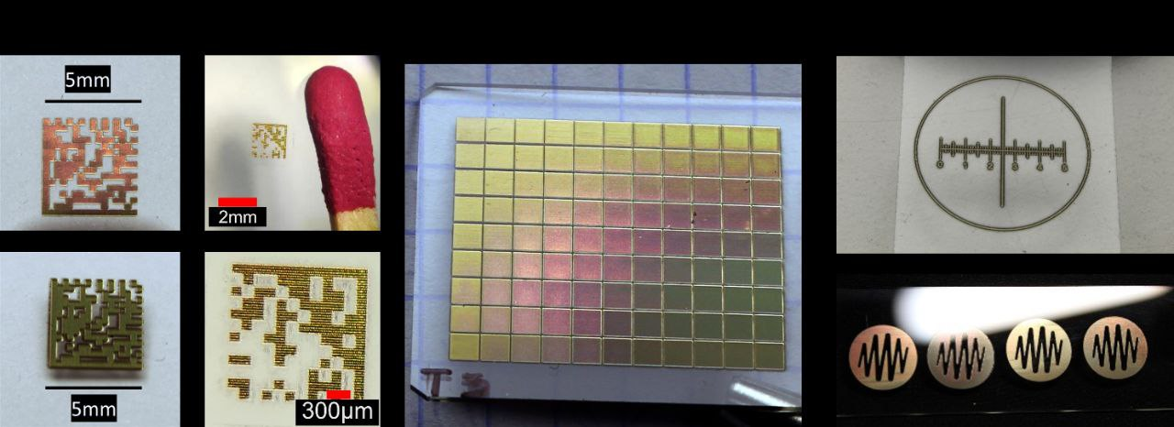
Лазерный индуцированный перенос(LIMP)
www.newlaser.ru

Slide 20
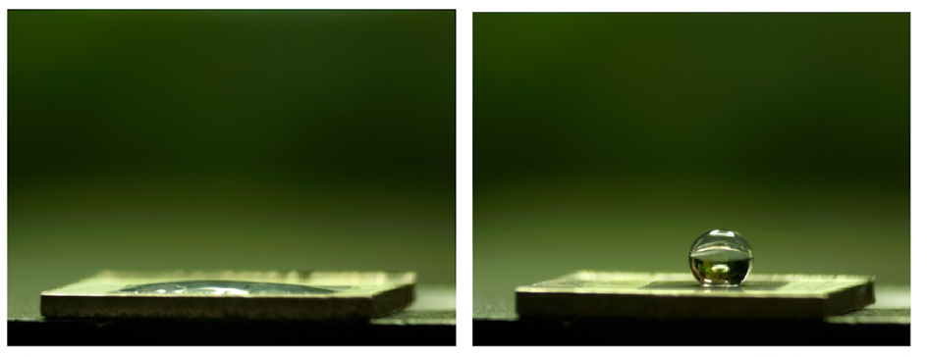
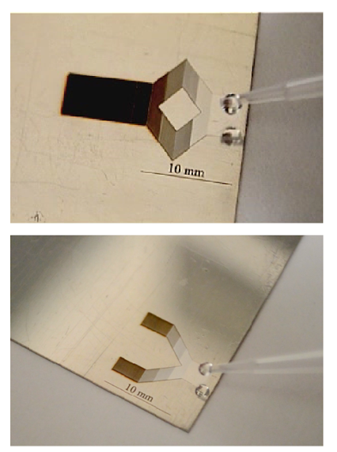
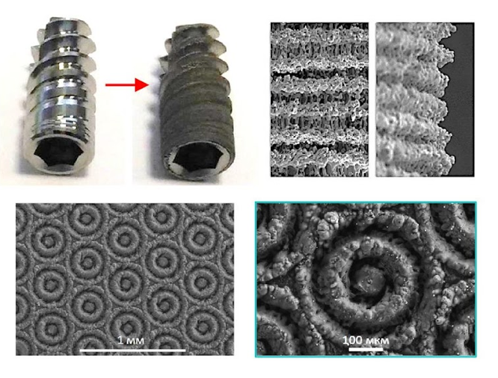
Структурирование (функционализация) поверхности
www.newlaser.ru

Slide 21
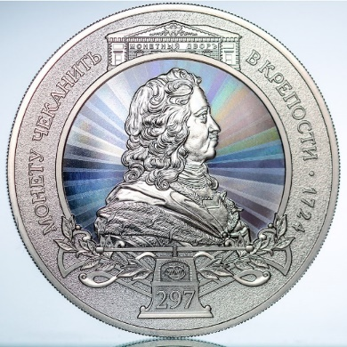
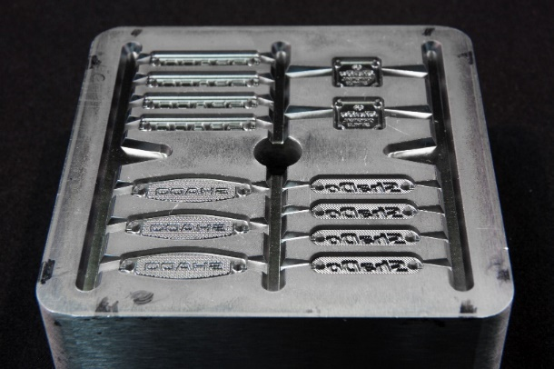
Лазерная эрозионной обработка (LaserBarking)
www.newlaser.ru

Slide 22
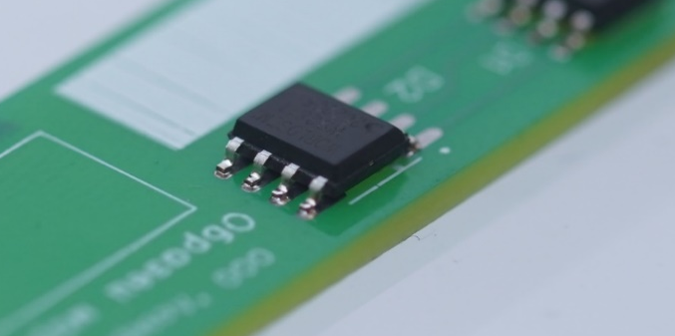
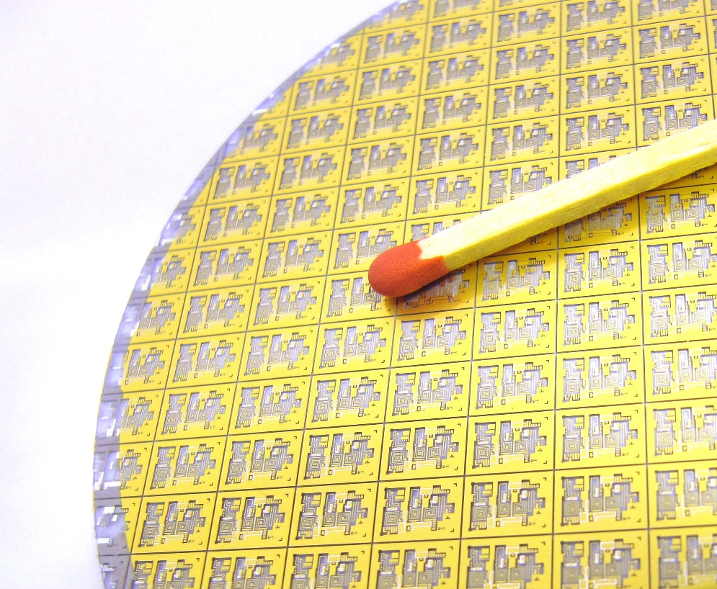
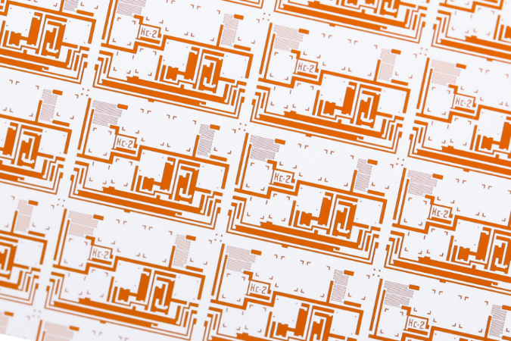
Микрообработка
www.newlaser.ru

Slide 23
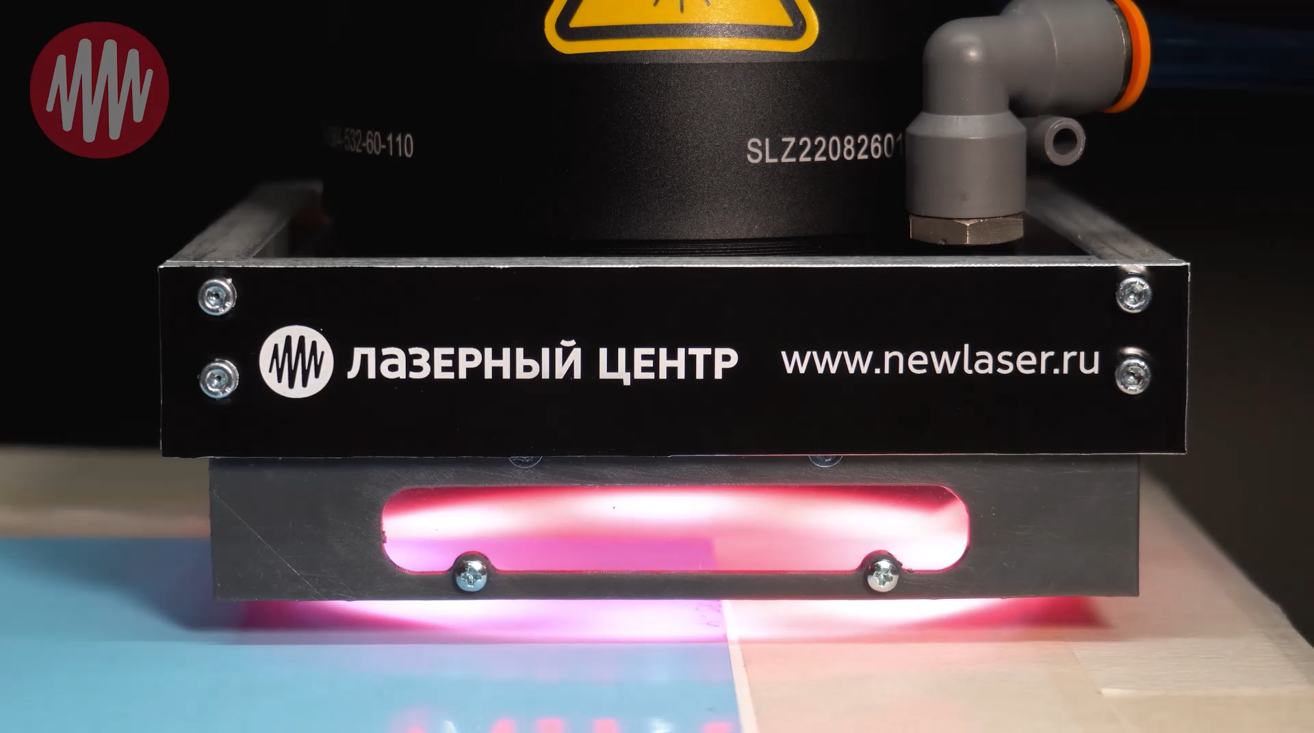
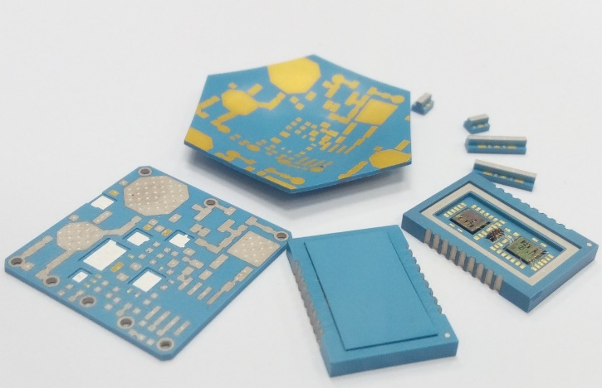
Микрообработка
Технология работы с сырой керамикой
www.newlaser.ru

Slide 24
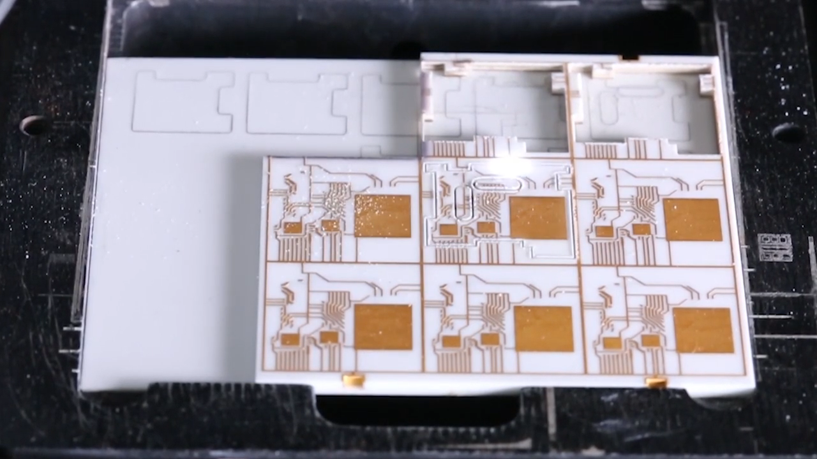
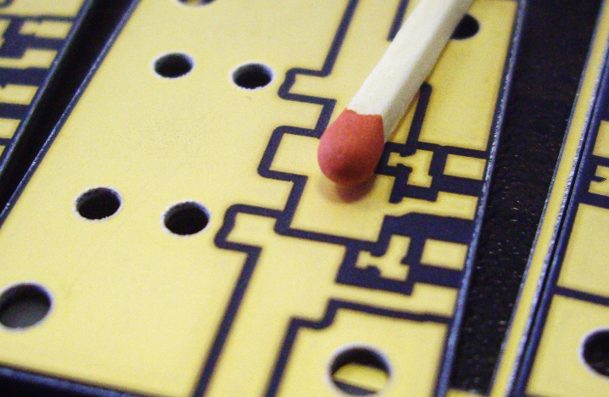
Микрообработка
Контурная резка
чипов и компонентов
www.newlaser.ru

Slide 25
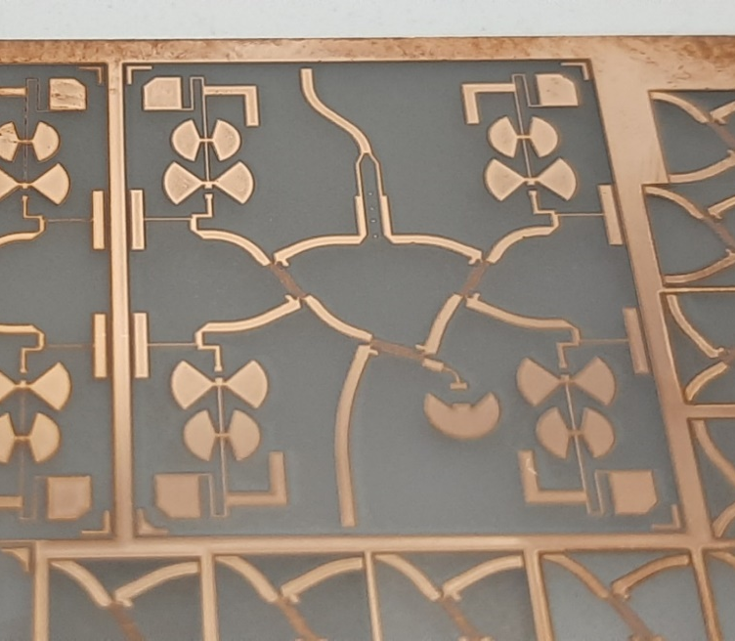
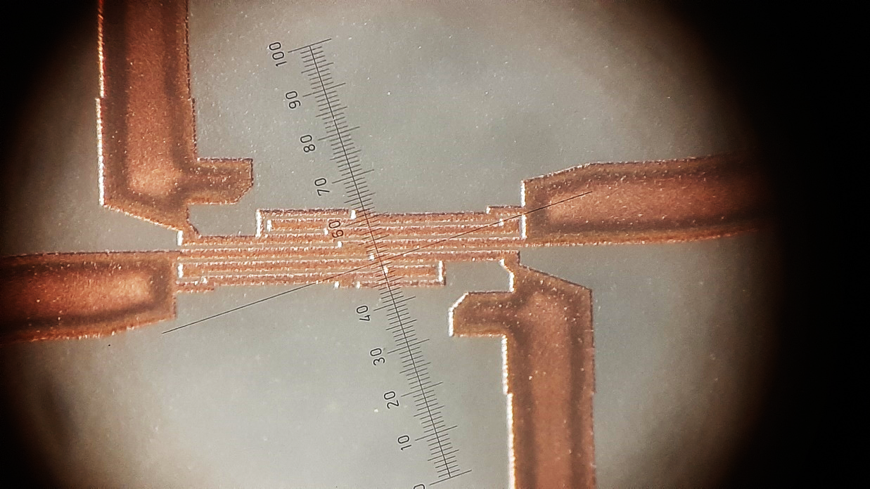
Микрообработка
Дорожка
6 - 30 мкм
www.newlaser.ru

Slide 26
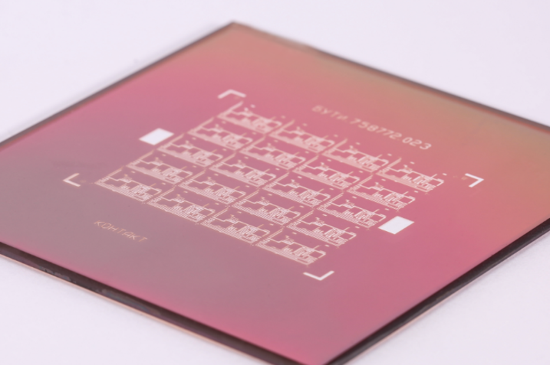
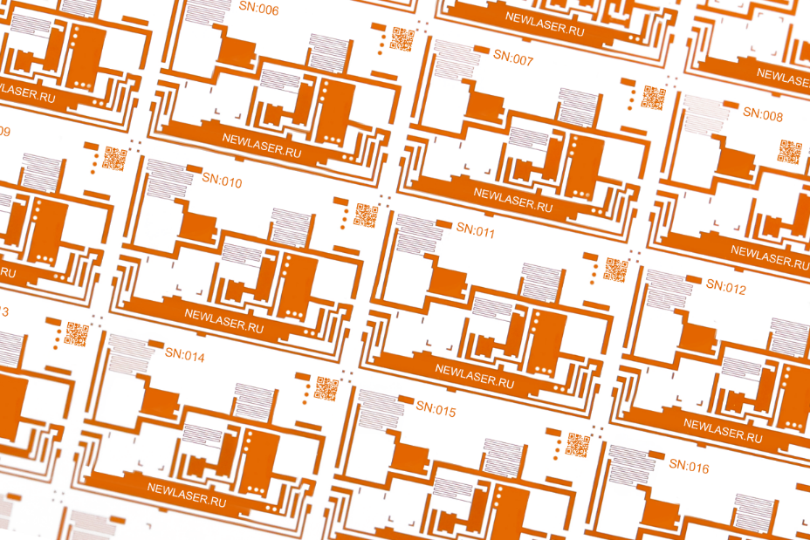
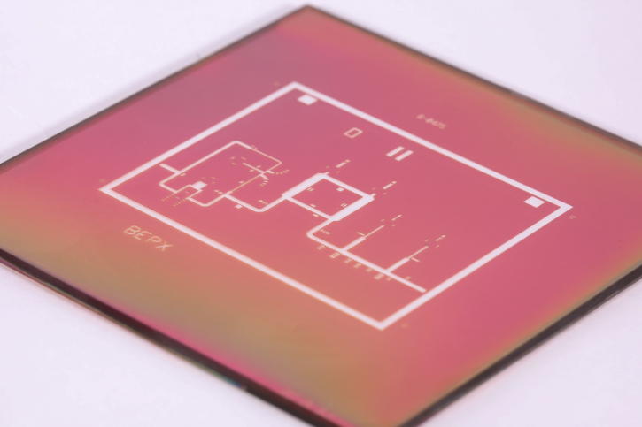
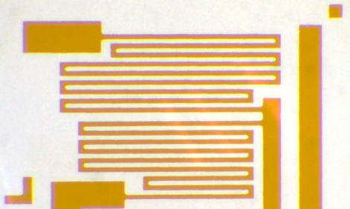
Фотошаблоны
www.newlaser.ru

Slide 27

Тенденции на рынке лазерного оборудования
Сегодня есть ответ на вопрос,
который потребитель задаст завтра!
www.newlaser.ru

Slide 28
Фоменко Иван
www.newlaser.ru
fin@newlaser.ru
+7 (812) 326-78-92
www.newlaser.ru

